Slide 1

データガバナンス委員会報告書（素案）
資料２
平成26年度 第4回データガバナンス委員会
2015.03.30

Slide 2
目次
平成26年度データガバナンス委員会検討事項概要
オープンデータと関連する法制度の整理
対価性のあるデータをオープンデータ化する際の課題
データの質の保証と免責事項
その他の課題
  地方公共団体の疑問への回答

Slide 3
平成26年度
データガバナンス委員会
検討事項概要

Slide 4
検討事項概要
平成26年度データガバナンス委員会では、以下の事項について調査および議論を実施した
  オープンデータと関連する法制度
    オープンデータ政策について、既存の情報公開法（情報公開条例）、公文書管理法等の関連する法体系との関係の整理
  対価性のあるデータをオープンデータにする際の課題
    対価性のあるデータをオープンデータとして公開する際の課題の整理
  データの質の保証と免責事項
    データの質と保証に関する諸外国の事例整理と、国内における課題の整理
    免責事項の有効性についての検討
  地方公共団体の疑問への回答
    地方公共団体からいただいた相談に対する回答・FAQの作成
  クリエイティブ・コモンズとの関係性の整理
    クリエイティブ・コモンズの解釈について不明点が生じたときの対応体制についての検討

Slide 5
オープンデータと関連する法制度

Slide 6
オープンデータに関連する法律①
行政機関の保有するデータについて、オープンデータ化に関連する法制度としては、以下のものがあげられる
 | 法律 | オープンデータとの関係
情報公開関係 | 行政機関の保有する情報の公開に関する法律（平成11年5月14日法律第42号） | 情報の公開について定めた制度であり、情報の利活用については定めていない。 本制度で公開されたデータは基本的に二次利用が可能であるが、行政機関の著作権を上書きするものでは無い。（権利処理が別途必要）
 | 公文書等の管理に関する法律（平成21年7月1日法律第66号） | 行政機関の保有する情報の作成、保存、管理や、特定歴史公文書等の保存、利用について定めており、本制度によって「文書化される」ことにより、情報公開法の対象となる。「公開」を意識して文書を作ることにつながる可能性。 特定歴史公文書については利用の推進を求めており、オープンデータとの親和性が高い。
 | 情報公開条例 （各自治体） | 情報の公開について定めた制度であり、情報の利活用については定めていない。 一部の自治体では請求によらない開示を認め、積極的な情報公開につなげている。

Slide 7
オープンデータに関連する法律②
 | 法律 | オープンデータとの関係
複製・二次利用の制約等 | 統計法（平成19年5月23日法律第53号） | 「匿名データ」の利用は、学術研究目的・高等教育目的・国際比較目的に利用目的が限られている 「オーダーメード集計」は学術研究目的・高等教育目的に利用目的が限られている。
 | 測量法（昭和24年6月3日法律第188号） | 測量成果の複製、使用に際して、国土地理院の長の承認を得る必要がある。
 | 気象業務法（昭和27年6月2日法律第165号） | 予報業務を行う場合、気象庁長官の許可を受ける必要がある。また、減少の予想については気象予報士が行わなくてはならない。
 | 水路業務法（昭和25年4四月17日法律第102号） | 水路図誌もしくは航空図誌を航海もしくは航空の用に供するために複製する等の場合、海上保安庁長官の承認を得なくてはならない。
個人情報保護 | 行政機関の保有する個人情報の保護に関する法律（平成15年5月30日法律第58号） | 個人情報の定義を定める。現在改正作業中。
 | 個人情報の保護に関する法律（平成15年5月30日法律第57号）
 | 個人情報保護条例 （各自治体）

Slide 8
オープンデータに関連する法律③
 | 法律 | オープンデータとの関係
譲渡等の制限 | 国有財産法 | 国以外のものに行政財産を使用させ、収益させようとするとき、財務大臣に協議が必要 貸し付け、交換、売り払い、譲与、信託、出資の目的とする等ができない
 | 地方自治法 | 貸し付け、交換、売り払い、譲与、信託、出資の目的とする等ができない
 | 財政法 | 適正な対価なくして譲渡、貸し付けをしてはならない
目的外利用の制限 | 補助金等にかかる予算の執行の適正化に関する法律 | 補助事業等により取得し、または効用の財産を、各省各庁の長の承認を受けないで、補助金等の交付の目的に反して使用、譲渡、交換、貸し付け、担保に供することはできない

Slide 9
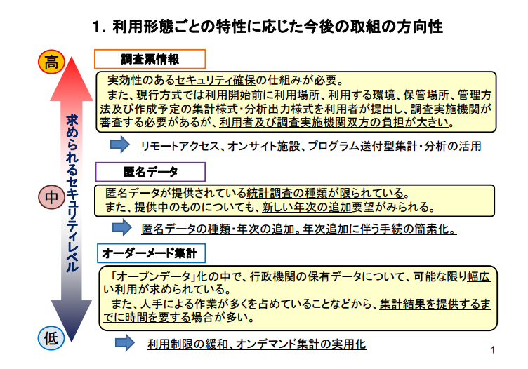
参考：統計情報のオープン化についての検討状況
統計データの二次利用の拡大については、「統計データの二次的利用促進に関する研究会」において、下記の方向性が示されている。
出典：「第18回統計データの二次的利用促進に関する研究会」資料

Slide 10
オープンデータを促進する法制度について
情報公開法は現時点においてオープンデータを促進する法案とは言えない
  開示された情報を二次利用することについては定めがなく、行うことが可能
  ただし、著作権等をオーバーライドするものでは無いため、別途許諾を得る必要が生じる可能性がある。
  開示された情報の組み合わせによっては、個人情報に当たる可能性が生じる。
オープンデータとしての利用を阻害する法律については、規制緩和を求めていく必要がある
  必要な規制もあるため、何から規制緩和を求めていくか検討が必要

Slide 11
参考：公開を促進する情報公開条例
オープンデータ化を義務づけているわけではないが、手続をすることなく提供を可能にすることで、情報公開を促進する制度として、神奈川県の情報公開条例がある。（公開を促進するが、二次利用が可能になると明記されているわけではないため、オープンデータとまでは言えない。）
参考：神奈川県情報公開条例
  （情報の提供）
  第23条 実施機関は、前条に規定するもののほか、県政に関する情報を、多様な媒体の活用等により、県民に積極的に提供するよう努めるとともに、県民の求めに応じ、当該情報を迅速かつ簡易な手続により提供するよう努めなければならない。
  23条の情報提供に関する要綱
  （対象文書）
  第３条 公開請求の手続によることなく、情報提供できる行政文書…
  (1) 過去に公開請求があり全部を公開した行政文書で、求めを受けた時点においても明らかに判断が変 わらないもの
  (2) 既に公表されている情報のみが記載されている行政文書
  (3) その他条例第５条各号に規定する非公開情報が含まれていないことが明らかな行政文書

Slide 12
参考：諸外国におけるオープンデータ政策と関連法制度
諸外国の法制度において、オープンデータと関連法制度が結びつけられている例について検討を実施した。
  情報公開法との関係性が深いとされることから、主として情報公開法を対象とする。
情報公開法において以下の3点を満たしている場合、情報公開法とオープンデータ政策は密接に関連していると考えられる。
  電子媒体での情報公開を義務づけているか
  情報公開で入手した情報の二次利用を可能にしているか
  情報公開の開示請求が行われた文書は、自動的に公開状態におかれるか。
  ⇒これらを満たすと、電子媒体（機械可読）で二次利用が可能な文書が開示される。
  また一度開示されるとフリーアクセスが可能になるので、オープンデータと言える。
米国の情報公開法と英国の情報公開法において、上記事項を調査。

Slide 13
参考：米国におけるオープンデータ政策と情報公開法
米国においては、情報公開法によって電子媒体での提供に努力義務が課せられており、開示された情報は自由に利用することができる。
また情報公開法では、情報公開法に基づく請求でコピーが提供された内容について、電子的にアクセス可能にすることを求めている。
そのため、情報公開法とオープンデータが密接に関連している。ただし、情報公開法はオープンデータ政策が始まる前からこの条項であったことから、オープンデータをきっかけとして改正されたわけではない。
調査事項 | 関係する法律等
電子媒体での情報公開を義務づけているか | Freedom of Information Act (FOIA) section 552(a)(3)(B)(C) 電子媒体を含め、情報開示請求者の希望する形式で政府機関が情報を提供する努力義務を課している（ただしopen formatという文言はない）。
情報公開で入手した情報の二次利用を可能にしているか | 連邦著作権法第105条 米国では政府著作物に原則として著作権が生じないため、二次利用を制限できない。 FOIA 二次利用に関する記載はない。
情報公開の開示請求が行われた文書は、自動的に公開状態におかれるか。 | FOIA section 552 (a)(2)(E) 「公共の閲覧とコピーに供する記録（＝請求の開示対象となった記録）」については、電子的にアクセス可能にしなければならない。

Slide 14
参考：英国におけるオープンデータ政策と情報公開法
英国においても、米国と同様に情報公開法がオープンデータを支えており、データセットだけでなく他の開示情報についてもOGL等を付与することにより可能な限り二次利用可能な電子媒体で提供する義務がある。
開示請求を受けた情報の公開義務はもちろん、まだ開示されていない情報についても可能な限り二次利用可能な電子媒体で公開する努力義務がある。
イギリスの情報公開法は、Protection of Freedoms Act 2012の成立を受けて、特にデータセットに関して「二次利用可能(capable of “re-use”)」「電子媒体(in an electronic form)」での提供義務が規定された。
調査事項 | 関係する法律等
電子媒体での情報公開を義務づけているか | Freedom of Information Act (FOI) section 11 (1) (1A) (b) 請求者が電子媒体での請求を行ったときは、実務的に可能な限り二次利用可能な電子媒体で提供しなければならない。
情報公開で入手した情報の二次利用を可能にしているか | Freedom of Information Act (FOI) section 11 (1) (1A) (a) データセットを含む情報が請求されたときは、実務的に可能な限り二次利用可能な電子媒体で提供しなければならない。
情報公開の開示請求が行われた文書は、自動的に公開状態におかれるか。 | Freedom of Information Act (FOI) section 19 (2A) (a), (b) FOIに基づき開示されたデータセットは全て二次利用可能な電子媒体で公開しなければならない。また、開示されていないデータセットについても実務的に可能な限り公開する努力義務がある。

Slide 15
対価性のあるデータを
オープンデータにする際の課題

Slide 16
行政が有償でデータ提供をする理由
行政の提供するデータには複数の有償で提供されるデータがある。
利用者に負担を求める理由としては、以下のような理由があげられる。
分類 | 内容
実費の請求 | データの複製や提供にかかる費用の請求。 データをコピーしたときのメディア代（紙、CD-R等）や、場合によりコピーに関する人件費が含まれる場合がある。 サーバでのダウンロード提供の場合、サーバ運用の費用が求められることもある。
データ整備費用の一部請求 | データの作成にかかる費用の一部を請求。 公共データは税金によって作成されることが多い。自治体によっては、整備費用の一部をデータの利用者に請求している。

Slide 17
行政が有償でデータ提供をしている例
実際に有償で提供されているデータには以下のようなものが存在する。
分類 | 提供主体（提供データ） | 内容 | データ利用制限
実費の請求 | 気象データ（気象庁） （一般財団法人気象業務支援センター経由） | サーバによる提供にかかる費用について、実費を利用者数で頭割りして請求 | 気象法による利用制限
 | 特許・実用新案の整理標準化データ （（独）工業所有権情報・研修館） （一般財団法人日本特許情報機構経由） | CD-R等の媒体費、コピーにかかる費用を請求 作成費、メンテナンス費等が含まれていないことを明記 | 著作権は国に帰属 単純複製禁止
 | オーダーメード集計の作成・提供、匿名データの提供（総務省） | 手数料の額は統計法施行令で定められており、（1）作業に要する費用、（2）提供媒体の費用、（3）送付に要する費用、（4）特別な費用 | オーダーメイド集計対象の限定 （統計法、総務省令）
データ整備費用の一部請求 | 地図データ（自治体等） （自治体、もしくは財団法人日本地図センター等の団体・企業経由） | コピー代等複製にかかる費用を請求 費用を上乗せして収益を整備費用の一部に利用するケースもある | 利用方法により、測量成果の複製・使用申請が必要
 | 地図データ（東京都） （SPC経由で販売） | SPCと著作権を共有 SPCは複製にあたって著作権利用料を徴収し、一部を都に還元 | 測量法に基づく利用制限
 | 数値人体モデルデータ （（独）情報通信研究機構 ） | 数値人体モデルデータベースをCD-Rに記録し、ボクセルrawデータで提供。 提供価格は研究に投じた資金の回収のみを目的として設定 | 製品を製造・販売・配布等する場合には、別途に契約（個別利用契約）が必要

Slide 18
オープンデータと有償データ
現在有償で提供されているデータについては、必ずしも無償で提供する必要は無いと考えられる。
  実費の請求をしているデータ
  ⇒ オンラインでの公開とし、サーバの提供を行うことで無償化することは可能か
  整備費用等の負担を求めているデータ（付加価値データ）
  ⇒ 無償化は困難。また無償化の際には競争法の観点から検討が必要となる可能性。
  なぜ無償化できないかについて説明する義務を負わせることで、
  徒に無償化されないデータが増えることを防ぐことも重要である。
  なお、無償で配布した方が経済効果が高いという調査結果も存在する。（→参考）
有償データを無償で公開することによって、民間の情報提供事業の圧迫などが起き、競争法の観点から問題が生じる可能性がある
  欧州ではPSI指令と競争法の規定が矛盾しているという議論がある
  ⇒ 付加価値データを政府が無償提供して、民間の情報提供事業が圧迫された場合、
  競争法違反になるのでは無いかという議論。ただし違法になった例は無い模様。
  オランダではオープンデータを見据えた競争法改正を実施
  ⇒ 「政府機関が競合性のあるデータ等を提供する際、政府機関が入手した条件と
  同じ条件で民間に当該データを提供しなくてはならない」

Slide 19
データの無償提供と、財政法等の関係性
データの無償提供が財政法、国有財産法等の規定を侵害する可能性が指摘されている
有識者の議論では、無償で公共機関が公開したデータを用いて、民間企業が収益を上げたとしても、上述の法律の侵害にはならないと整理されている。
  著作権の場合、無償で誰でも見て利用できるとなると、財産的な価値はなくなる。当該データを加工してできあがったデータには価値があるかもしれない。
  当該データでビジネスを始めたとしても、ビジネスで工夫した者に価値があると整理するべきである。
○国有財産法 第十四条 次に掲げる場合においては、当該国有財産を所管する各省各庁の長は、財務大臣に協議しなければならない。ただし、前条の規定により国会の議決を経なければならない場合又は政令で定める場合に該当するときは、この限りでない。 （略） 七 国以外の者に行政財産を使用させ、又は収益させようとするとき。 （略） （処分等の制限） 第十八条 行政財産は、貸し付け、交換し、売り払い、譲与し、信託し、若しくは出資の目的とし、又は私権を設定することができない。 (略） ６ 行政財産は、その用途又は目的を妨げない限度において、その使用又は収益を許可することができる。(略） ○財政法 第九条 国の財産は、法律に基く場合を除く外、これを交換しその他支払手段として使用し、又は適正な対価なくしてこれを譲渡し若しくは貸し付けてはならない。 ２ 国の財産は、常に良好の状態においてこれを管理し、その所有の目的に応じて、最も効率的に、これを運用しなければならない。

Slide 20
参考：データに課金した場合と無償公開の場合の経済効果①
Commercial exploitation of Europe's public sector information, Exective summary, 20 September 2000より
  紙での公開を含めたPSI全体の投資効果(1999年前後)
  EU: 投資コスト回収のため課金している
  投資コスト 95億ユーロ／年
  経済効果(間接波及効果等も含む) 680億ユーロ(EUのGDPの1%相当)
  （内訳：地理空間情報-358億、文化-39億、ビジネスサービス-94億、経済・社会
  データ-117億、その他-74億）
  投資効果＝経済効果／投資コスト＝7.2倍弱
  US: 基本的に無償で公開し、課金していない
  投資コスト 190億ユーロ／年（ユーロ換算）
  経済効果(間接波及効果等も含む) 7,500億ユーロ
  投資効果＝経済効果／投資コスト＝39.5倍弱
  EUに対してUSは5.5倍も投資効率が高い
  EUにおいても、PSIに対する課金を全廃した分を税収で賄うには、PSI市場を現状の2倍程度まで大きくすれば賄える。もし、課金を止めることでUSとの投資効果の差分に相当する5.5倍の伸びが得られるなら、無償にしたほうが全体としては得になる。

Slide 21
参考：データに課金した場合と無償公開の場合の経済効果②
Borders in Cyberspace: Conflicting Public Sector Information Policies and their Economic Impacts, Summary Report, February 2002より
  オランダ政府地理データ委員会（Dutch Federal Geographic Data Committee)のレポート
  「地理情報を60%値引きしても、年40％売上増と800（名？）の雇用創出が見込めると予測」
  USとEUは経済規模は同等だが、気象データの利用市場はEUの方が遥かに小さい（10倍以上の開き）。主な原因は以下と考えられる。
    費用: unaffordable prices(EU)、freely available(US)
    データポリシー: EUの国家気象サービスのデータポリシーが厳し過ぎる
    ウェザーリスクマネージメント市場規模（1997年から2002年までの5年間の合計）
      US: 9兆6960億米ドル
      EU: 7213億米ドル
    商業的な気象サービス市場
      US: 4000～7000億米ドル、400社、4000雇用
      EU: 300～500億ドル、30社、300雇用
  個別事例：USでmarginal costを課金した際に期待どおりの市場を獲得出来なかった例
    FMC（Federal Maritime Commission）がAutomated Tariff Filing and Information System(ATFI)を作った。利用料として1分あたり46セント課金し、3年間で、8億1千万ドル回収する目標を立てたが、現実には目標の0.05%の43.8万ドルしか得られなかった。他の組織から同様のからデータが得られるため、指示を得られなかった。
  データの利用に対して僅かでも課金すると利用者を逃す可能性が高い。なるべく課金はせずに、市場全体の拡大を図るほうが全体としては効果が高い。

Slide 22
参考：データに課金した場合と無償公開の場合の経済効果③
REVIEW OF RECENT STUDIES ON PSI RE-USE AND RELATED MARKET DEVELOPMENTSより
  EU27か国でのPSIの直接的な再利用市場は280億ユーロ（2008年）、さらに関連市場を含めると320億ユーロで年7%の成長率である（2010年）
  →これに対し、オープンかつ無料あるいは限界コストでの提供にすれば、直接利用＋再利用市場は EU27か国で400億ユーロに上ると推計される。
  また、間接的な経済効果（効率化による国民の時間節約等）まで入れると、 EU27か国で1400億ユーロ/年の市場になると推計される。
  →これに対し、イージーアクセスの実現、インフラや各種障壁の改善等がされていれば、直接+間接 市場合わせて2000億ユーロ（GDP1%相当（2008年））まで拡大できていたものと推計される。
  総合すると、費用の改善、ライセンス条件の統一、データ標準等により、10～40％の経済効果増が見込まれる。
  現実にはPSIから政府が得る収入はわずかで、組織予算の1%から多くても1/15程度であり、経済効果に対して遥かに少ない。収入を見込むよりは経済効果を見込むほうが遥かに効果が高い。
  参考（改善効果の内訳の一部）：
    情報のアクセス性を改善すると、法定の環境アセスメント費用が20％削減、年20億ユーロ節約が可能。
    R&D成果をオープンにすると経常益60億ユーロ増。
    市民が2時間の時間節約ができれば140億ユーロの価値。

Slide 23
参考：諸外国における有償提供に関する基本的な考え方
G8サミットにおける考え方
  オープンデータは原則として「無料で、制約のないものであるべき」
  We recognize that open data should be available free of charge in order to encourage their most widespread use.
各国のアクションプラン
  すべてのオープンデータを無償提供し、2015年までに従来の有償データを見直す、とアクションプランで述べているのはカナダのみ。
国名 | 有償データに関する記述
アメリカ | 費用については宣言なし
イギリス | ①非国営機関所有、②すでに有償提供されている、③予算を収益でまかなう必要のある機関所有の重要なデータセットは、無償化が困難
フランス | 無償で提供できるオープンデータの範囲を拡大する
カナダ | すべてのオープンデータを無償提供し、2015年までに従来の有償データを見直す
ドイツ | 費用については宣言なし
イタリア | 無償で提供できるオープンデータの範囲を拡大する
ロシア | 費用については宣言なし
日本 | 費用については宣言なし

Slide 24
参考：英国における対価性とオープンデータの考え方
Public Data Group（Ordnance Survey、Met Office等、Trading Fund４機関による団体）による整理
  基本的に無償かつ再利用可能なコンテンツをオープンデータと認識
  Public Data Groupでは、「これまで有用なデータの多くが無償提供されてきており、今後もその取り組みを続ける」とした上で、「付加価値の高いデジタルデータについては引き続き有償配布する」と整理
    基本的なサービスやデータについては無料提供し、高度なデータについては料金を課金する方式を継続 （Ordnance Survey、Met Office等）
英国政府も「現段階で、すでに有償提供されているデータについては無償化する方針はない」としている。
 | 再利用/再配布可能、機械判読可能 | 利用制限あり（フォーマット、利用目的）
無料 | Open Data | Trial Access
有料 | Cost Recovery | Commercial Rates

Slide 25
参考：英国における対価性とオープンデータの考え方
政府におけるデータの有償提供の考え方
  情報の需要が特定層に偏っている場合は有償で情報を提供し、より広く人々の利益に資すると考えられるものについては政府の補助（税金）による無償提供を行う。
  有償提供する情報は原価が回収できる額を設定することが原則だが、特に民間と市場が競合する場合は、独占禁止法に則り、同種の情報については同じ価格を設定しなければならない。
  有償データの代表例として、生データ、 付加価値がついたデータ（Value added が挙げられている
  なお、生データについては限界費用での提供、付加価値がついたデータについては、適切な費用での提供が可能とされている。

Slide 26
参考：PSI指令と競争法①
PSI指令と競争法の関係について、LAPSI2.0が検討
  ヨーロッパのコンテンツ市場におけるPSIへのアクセスや再利用に際しての法令上の課題を明らかにし、解決策を提案することを目的としている
  LAPSI2.0はLegal Aspects of Public Sector Informationの略称。Competitiveness and Innovation Framework Programme 2007-2013のもとでEuropean Commission（欧州委員会）が出資しているプロジェクト。
  LAPSI2.0は「有償提供するにしても限界費用での提供する」というPSI Directivesの規定と、「市場価格で取引が行われること」という競争法の規定が矛盾している点を指摘

Slide 27
参考：PSI指令と競争法②
PSI指令と競争法の関係について訴訟事例があるため紹介する
無償提供をした政府が敗訴した事例は見当たらない
訴訟主体 | 概要 | 判決
オランダ政府 vs 郵便局 | オランダ政府は郵便番号以外の住所、建物に関するデータベースを構築し提供していた。 郵便番号は郵便局が有償で提供していた。 政府が郵便番号を無償で提供し、それを営利目的で利用することを許可しようとしたところ、郵便局が郵便局に対して対価を払わずに提供し、商用利用を認めるのは公正競争に反するとして訴えた。（データベース構築費用を政府に支払うように求めた） | 政府の保有する郵便番号データは、政府が独自に入手したもの（地方政府から収集。地方政府は郵便局から購入したりしている）なので郵便局の権利を侵害していない 郵便局の主張を却下
オランダ政府 vs ナビ会社 | ナビ情報を提供する事業者が、道路省が国道情報データベースを無償提供したことについて、自社のビジネスに損害を与えるとして、訴訟を提起した。 | 道路省はPSI指令やオープンデータ政策等に従って合法的に行ったものである 原告の主張を却下
スウェーデン特許庁 vs 利用者 | 特許庁が独自に商標登録の検索サービスを有償で提供する一方で、検索サービスを提供する事業者には同じデータベースから生データを有料で提供 特許庁が検索サービスを無償化したにも関わらず生データを有償のままとしたことに対して、検索サービス提供事業者が公正取引委員会に審査請求。 | 有料データについては生データ制作費＋データベース維持費のみに減額されており、問題ない 原告の主張を却下

Slide 28
データの質の保証と免責事項

Slide 29
データの保証と責任についての検討の理由
オープンデータとして行政の保有するデータの公開が進んでいるが、当該データを利用する側からは、以下が重要であるという指摘がある。
  データの質の保証 （精度、正確性、被害が生じた場合の責任等の有無）
  データの管理の保証（同一URIでの継続提供、URI変更時の連絡、修正対応等）
ただしこれらを実施するためには、データを公開する機関がデータに対して責任を負うことになりかねず、そうなるとデータの公開の動きが鈍くなる可能性が指摘される。

Slide 30
データの保証に関する議論
データの継続的な提供を行うための仕組みを用意
  ビジネスでのデータ利用者にとって、データが継続的に提供され、随時更新されることは最も重要な要素
  これを確保するための仕組みが用意されることが望ましい
データの品質保証については以下の２つに分けて検討
  データの精度、正確性等について、責任を持って管理するか （法的な責任を負う）
  → 諸外国の事例を踏まえても、品質そのものについて保証していることはない
  基本的にこのサービスを提供することは困難だと考えられる。
  データに誤りがあったときに修正対応を行う等、サポートを行うか （法的な責任は負わず、サポートの提供を行う）
  → イギリスではOpen Data Certificateというプログラムで管理モデルを提供。
  → オープンソースのように、データについても提供は無償にして、サポートサービスで
  稼ぐモデルを設計できると、データの管理が継続される可能性がある
  （ただし元データに当たることを考えると、実態としてはデータの提供者しか
  管理サービスを提供できない可能性はある）

Slide 31
免責事項について
日本では利用規約に免責事項を入れることで、データ提供者は責任を負わないように整理している
免責規定を置いていても責任を問われる可能性はある
  例：自動運転に利用することがわかっていて、粒度の高い精密なデータを提供したが、それに誤りがあった場合、事故等に直接関係する。そのような前提を置かず粒度の低い粗雑なデータを提供していた場合、間接的にしか関係しない。
  データの利用目的が予めわかっていて精度・正確性等を伝えていなかった場合など、限定された状況でのみ責任が発生する可能性があると考えられる。（通常のオープンデータ提供では責任が問われる可能性は低い）
６） 免責について
ア 国は、利用者がコンテンツを用いて行う一切の行為（コンテンツを編集・加工等した情報を利用することを含む。）について何ら責任を負うものではありません。
イ コンテンツは、予告なく変更、移転、削除等が行われることがあります。
（出典：政府標準利用規約第1.0版）
（略）・・例えば、万一、正確性等に欠けるコンテンツがあった場合に、それにより利用者に損害が生じたとしても、国（府省）はその損害につき責任を負わないという趣旨である。
（出典：政府標準利用規約第1.0版の解説）

Slide 32




参考：英国のオープンデータ認証制度
データの品質保証に関連して、英国のOpen Data Instituteの開始したOpen Data Certificateという仕組みがあり、参考になる。
データの精度保証ではなく、データ提供元や権利関係、更新頻度等を明らかにして、フォローアップ体制を保証するものとして想定されている。
  → StandardおよびExpertについては質についても言及
 | レベル | 主な条件 | データの例
 | Raw | オープンデータの題名と発行元の名前が記載されている Webリポジトリで公開されていない場合、最新版をダウンロードできるようにAPIやURLを表示 | Data.gov.ukのデータ
 | Pilot | データがdata.gov.ukのようなWebリポジトリで提供 更新日時を明記し、データセットは同一のフォーマットで最低1年間提供
 | Standard | オープンデータの更新は、新規情報のリリースから次のリリースまでの期間の前半までに行わなければならない（ex.１ヵ月毎にリリースされる情報であれば、リリースから２週間以内に更新しなければならない。） データの信頼性の度合いについて明らかにする（起こりうる問題を明らかにする） APIを提供している場合、可用性等を明らかにする。 | 韓国のデータが3件 水資源管理情報 特許、商標等DB 等 英国のデータが1件 ・大学のデータポータル
 | Expert | データが更新される場合、可能な限り最新のデータを提供する（ex.APIを提供している場合はその日のうちに） データを長期間にわたり利用可能であることを保証するべきである | 英国のデータが1件 Family Life and Work Experience Before 1918, 1870-1973
出典：https://certificates.theodi.org/overview

Slide 33
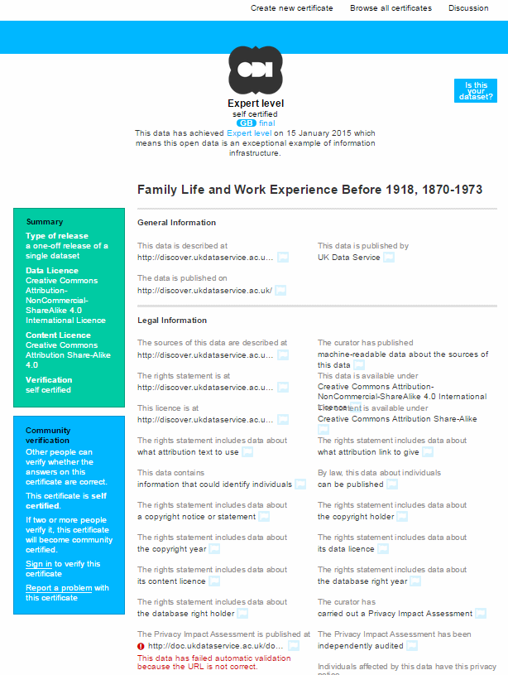
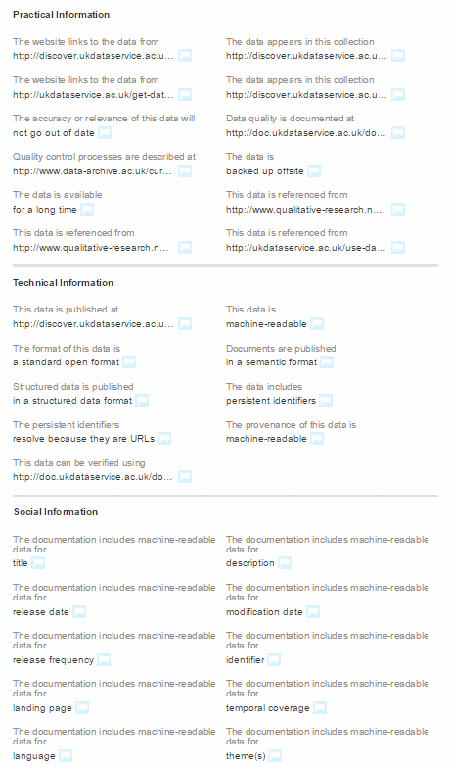
参考：Open Data Certificatesの登録データ
データの質に関する情報、利用期間等
アイコンでステータスを表示
データへのリンク、発行者等基本情報
データのフォーマット等技術情報
ライセンス等法律関係の情報
問い合わせ先、言語等関連情報
出典：https://certificates.theodi.org/overview

Slide 34
地方公共団体の疑問への回答

Slide 35
FAQ
地方公共団体がオープンデータについて具体的に疑問に感じていることについて整理する
カテゴリ | 具体的な課題／質問
個別法の規定との整合性（目的外使用の問題）について | 測量法（国土地理院マッピングを活用した場合）
 | 駐車場法（駐車場設置届を活用する場合）
カタログサイト利用規約について | 政府標準利用規約を採択すべきか、政府標準利用規約を基にして独自に作成した規約を採択すべきか。
 | CC-BYを採用すべきか
調達や委託、市民からの募集関連について | 事前に仕様や契約書でオープンデータに使用する事を記してよいか
画像や映像の肖像権との関係について | 事前に承諾をとればオープンデータにしてよいか
 | 承諾をとる際に、口頭承諾で構わないか
第三者情報を含むデータを公開する場合について | そもそも第三者情報をオープンデータ化してよいのか
 | 第三者情報部分の第三者情報はどこまで示せばよいか
 | データ利用者が第三者情報について第三者と調整するのは現実的でないのではないか

Slide 36
Q. 個別法の規定との整合性について
先生方のご意見をいただきたく
存じます
下記のような例の場合、個別法との関係でどう整理すればよいですか。
国土地理院マッピングを活用したい場合の測量法の規定との関係
駐車場設置届を活用したい場合の駐車場法との関係（目的外利用に当たるのか）
回答：
CC BY等のライセンスと、個別法とでは、基本的に個別法が優先します。
国土地理院の地図情報を利用する場合、当該地図は測量法の規定に沿った利用をする必要があります。
駐車場設置届については、駐車場法で整備することが求められていますが、当該データの提供や二次利用に関する規定はありません。提供が禁止されている情報ではありませんので、オープンデータとして提供することが可能です。
目的外利用として整理した場合、オープンデータとして活用できるはずの有用なデータの多くが公開できなくなります。法律で提供が禁止されていない場合で、情報公開制度で公開が禁じられている情報でなければ、積極的に提供可能であると整理しています。

Slide 37
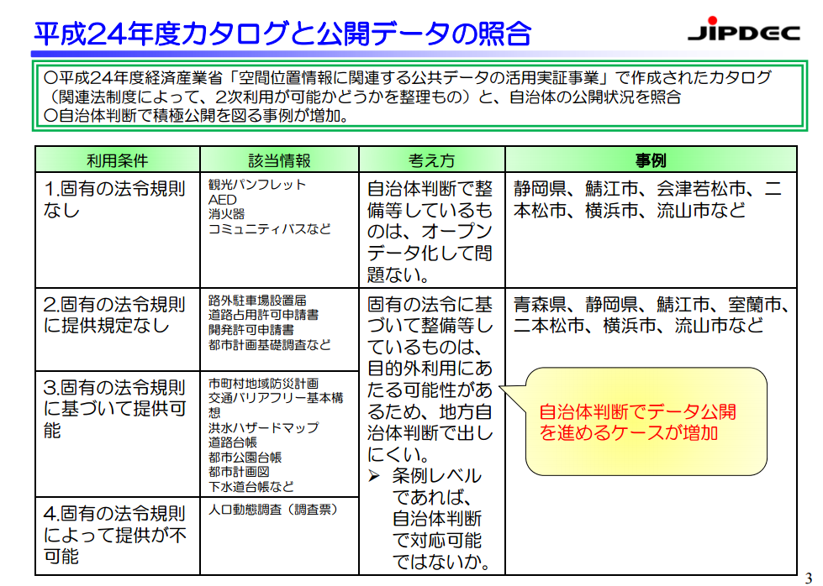
参考：JIPDECによる検討
駐車場設置届け等の情報のオープンデータ公開について、目的外利用に当たる可能性があると整理している検討もある。
出典：IT融合フォーラム 公共データWG平成２５年度 第１回 配布資料

Slide 38
Q. カタログサイトの利用規約について
地方公共団体でカタログサイトを整備する際に、利用規約としては政府標準利用規約と、CC BYのどちらを利用するべきですか
回答：
政府標準利用規約は政府のウェブサイトに適用するために作成されたものです。これは一部のデータについて、国益に反する利用がされる可能性があるなどの懸念が払拭できなかったためであり、自治体がオープンデータとして公開する情報の中に、特に懸念があるデータが無い限り、採用する必要はありません。
（データカタログサイトには問題が起きそうなデータを置かなければよい。）
また、政府標準利用規約は、平成27年度中に改訂することも想定されていますので、今政府標準利用規約を採用したとしても、1年後には利用規約の改定を検討することになります。
自治体においては、よりオープンデータとして利用が行いやすいCC BY、もしくはCC0の採用を行うことが望ましいです。ライセンスの詳細については、オープンデータガイド第1版の第5章をご覧ください。
※オープンデータガイド第1版：
http://www.opendata.gr.jp/news/1407/140731_000866.php

Slide 39
Q. 調達や委託、市民からの募集関連について
調達や委託、市民からの募集等の際に、事前に仕様や契約書でオープンデータに使用する事を記してよいですか
回答：
調達や委託に際して、成果物をオープンデータとして取り扱うことについて、事前に仕様や契約書に定めても問題ありません。むしろ事前にオープンデータとして取り扱うことを明記して、権利関係を整理した成果物を作成するように求めた方が望ましいです。
ただし、調達や委託の内容によっては第三者の著作物等を利用する必要があり、また、当該権利者から権利の許諾を受けられない場合も存在します。その点に配慮した条項を用意することが望ましく、例えば後述の例文などを利用することが考えられます。

Slide 40
参考：契約書に盛り込む際の条文案
第○条 著作権及び著作者人格権 １ 乙は、乙が本業務を行うにあたり新たに作成した著作物（以下「新規著作物」という）の著作権法第２７条及び第２８条に定める権利を含むすべての著作権を甲に無償で譲渡する。 ［１ 乙は、乙が本業務を行うにあたり新たに作成した著作物（以下「新規著作物」という）の著作権法第２７条及び第２８条に定める権利を含むすべての著作権の権利を留保するが、甲が第三者に二次利用を許諾することを含めて、無償で利用を許諾する。］ ２ 乙は、甲及び新規著作物と乙が従来より有している著作物（以下「既存著作物」という）を利用する第三者に対し、一切の著作者人格権を行使しない。 ３ 新規著作物の中に既存著作物が含まれている場合、その著作権は乙に留保されるが、可能な限り、甲が第三者に二次利用することを許諾することを含めて、無償で既存著作物の利用を許諾する。また第三者の著作物が含まれている場合、その著作権は第三者に留保されるが、乙は可能な限り、甲が第三者に二次利用することを許諾することを含めて、第三者から利用許諾を取得する。成果物納品の際には、第三者が二次利用できる箇所とできない箇所の区別がつくように留意し、第三者が二次利用をできない箇所についてはその理由についても付するものとする。
※ １の括弧内は著作権を甲に譲渡せず、利用許諾のみをする場合の記述例
出典：電子行政オープンデータ実務者会議（平成25年3月21日）資料
「オープンデータ流通推進コンソーシアムの取組と提言」

Slide 41
Q. 画像や映像の肖像権との関係について
事前に承諾をとればオープンデータにしてよいでしょうか
また承諾は口頭でもかまわないでしょうか
回答：
被写体および権利者から承諾を得ることで、オープンデータとすることは可能です。
承諾は口頭でも成立しますが、証拠が残りませんので、後の争いを避けるためにも、オープンデータにすることで、どのような利用がなされるかを明確に記載した承諾書に署名をしてもらうことが望ましいです。
また、本人の写真であれば問題ありませんが、複数人が写っている写真については権利処理がなされていないこともあります。
クレームが来た場合には速やかに削除するなどの対応が求められます。

Slide 42
参考：投稿を受けるときの条文案
投稿に際して、対価をお支払いするものではありません。 投稿していただいた画像は、著作権は撮影者に留保しますが、商用利用を含めて、誰でも使うことができるオープンデータとして扱います。 閲覧、あらゆる目的での転載、改変などについての利用制限は設けません。 このような利用を望まない方は投稿を御遠慮ください。 下記のような画像は投稿いただけません。また、投稿いただいたデータの内容は、一旦運営者において内容を審査し、掲載することが不適当と判断した場合は管理者の権限において、掲載しない場合がありますのであらかじめご了解ください。 投稿いただけない画像(例) わいせつ画像など公序良俗に反する画像 富士山が写っていない画像 他者の著作権を侵害するおそれのある画像 特定の企業、個人の宣伝となる内容が含まれている画像 個人が判別できたり、他人のプライバシーや権利を侵害するおそれのある内容が含まれている画像 政治的、宗教的主張、個人、団体などを誹謗中傷する内容、 投稿内容と直接関係のない内容のコメントが含まれている投稿
出典：静岡県「富岳３７７６景」投稿に当たっての注意事項 より

Slide 43
Q. 第三者情報を含むデータを公開する場合について
そもそも第三者情報をオープンデータ化してよいのでしょうか
また、第三者情報部分の第三者情報はどこまで示せばよいでしょうか
データ利用者が第三者情報について第三者と調整するのは現実的でないのではないでしょうか
回答：
第三者が権利を有するデータをオープンデータとする場合、当該権利者に許諾を得れば、オープンデータとすることが可能です。
自治体が保有するデータをオープンデータとする場合、第三者が権利を有するデータも含めてオープンデータとする必要性は存在しません。ただし、利用者の立場からは第三者のものも含めてオープンデータとされた方が、利用しやすいことになります。
第三者の著作物であることを示す際には、第三者の著作物について引用として示すなど、明らかに他者の著作物を利用しているように見せることが重要です。情報通信白書の例のように、許諾を得ていない図表等のリストを示すことが最も望ましい方法ではありますが、引用部分はすべて許諾を得ていないと示す方法でもよいとされています。
データ利用者が交渉をしやすくするために第三者の著作物についての連絡先を掲載することが望ましいですが、これも権利者が拒否する可能性がありますので、可能な範囲で示すことになります。連絡先を掲載しない結果、利用者が第三者の著作物について権利許諾を受けることが難しくなるということもあり得ますが、もともと第三者の著作物についてはオープンデータ公開以前にも権利処理をすることが求められています。権利許諾が従来よりも難しくなるというわけではありません。

